Slide 1

Pisanje dokumenta sa softverskim zahtjevima
Zulka musić
Travnik, 2026.

Slide 2
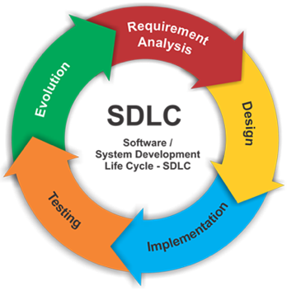
uvod
Ciljevi rada:
Prikaz značaja pravilnog pisanja SRS dokumenta
Objašnjenje vrsta softverskih zahtjeva
Prikaz metoda prikupljanja zahtjeva
Praktični primjer pisanja zahtjeva

Slide 3
PRIMJENA SRS DOKUMENTA
SRS dokument predstavlja centralni dokument projekta i koristi se tokom cijelog životnog ciklusa softvera.
Osnova za dizajn i implementaciju
Osnova za testiranje softvera
Formalni dogovor korisnika i razvojnog tima

Slide 4
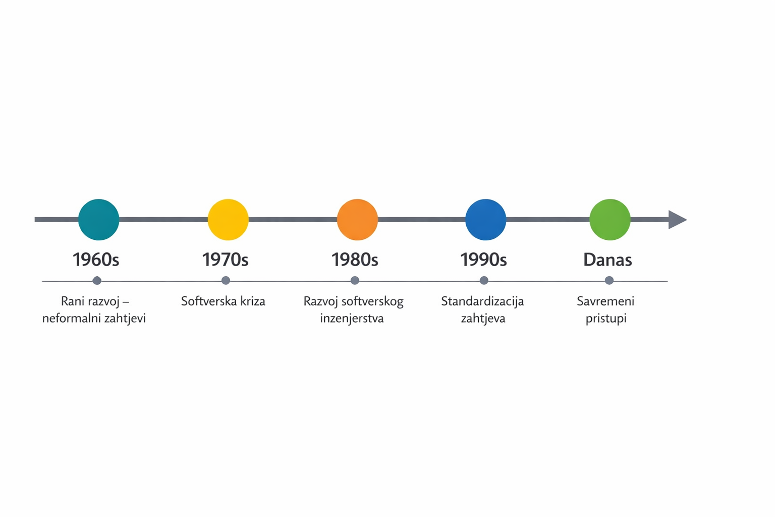
HISTORIJAT PISANJA SOFTVERSKIH ZAHTJEVA
Razvojem složenih softverskih sistema pojavila se potreba za formalnim i standardizovanim pisanjem zahtjeva.

Slide 5
OSNOVNI POJMOVI
Softverski zahtjev - Definisana potreba ili uslov koji softver mora ispuniti.
Funkcionalni zahtjevi - Opisuju koje funkcije i usluge sistem mora pružiti.
Nefunkcionalni zahtjevi - Opisuju kvalitet rada sistema - brzinu, sigurnost, pouzdanost.
Korisnički i sistemski zahtjevi - Korisnički su opisani jednostavno za korisnike, a sistemski tehnički detaljno za razvoj.
SRS dokument - Dokument koji sadrži sve softverske zahtjeve sistema.

Slide 6
METODE I ALATI
Intervjui i ankete - Koriste se za prikupljanje zahtjeva direktno od korisnika.
Radionice - Zajednički sastanci korisnika i tima radi definisanja zahtjeva.
UML dijagrami - Grafički prikaz strukture i ponašanja sistema.
Softverski alati za upravljanje zahtjevima - Alati za evidenciju, praćenje i izmjene softverskih zahtjeva.

Slide 7
VLASTITI PRIMJER I EKSPERIMENT
Eksperiment je proveden na primjeru web aplikacije za prijavu ispita. Cilj je bio da se prikaže razlika između neformalno i formalno definisanih softverskih zahtjeva.
U prvoj fazi zahtjevi su prikupljeni neformalno, kroz razgovore sa korisnicima, bez jasne strukture, što je dovelo do nejasnoća i različitih tumačenja.
U drugoj fazi izrađen je SRS dokument sa jasno definisanim i strukturiranim zahtjevima, što je olakšalo razvoj i razumijevanje sistema.

Slide 8
Formalni i neformalni zahtjevi
Oznaka | Vrsta zahtjeva | Opis zahtjeva
NZ-01 | Neformalni | Student treba moći prijaviti ispit.
NZ-02 | Neformalni | Sistem treba biti jednostavan za korištenje.
NZ-03 | Neformalni | Profesor treba vidjeti prijave.
FZ-01 | Formalni | Sistem mora omogućiti studentu prijavu ispita putem korisničkog naloga, uz automatsku potvrdu uspješne prijave.
FZ-02 | Formalni | Sistem mora prikazati profesoru listu prijavljenih studenata, uključujući ime, prezime i datum prijave.
FZ-03 | Formalni | Sistem mora obraditi zahtjev za prijavu ispita u roku kraćem od dvije sekunde.

Slide 9
REZULTATI EKSPERIMENTA
Rezultati eksperimenta pokazali su da formalno definisani softverski zahtjevi značajno poboljšavaju kvalitet razvoja softverskog sistema. Smanjen je broj nejasnoća, olakšano je testiranje funkcionalnosti, a komunikacija između korisnika i razvojnog tima bila je efikasnija.
Formalni zahtjevi omogućavaju jasno praćenje realizacije sistema, lakše uočavanje grešaka i jednostavnije održavanje softvera. Eksperiment potvrđuje da pravilno pisan SRS dokument ima ključnu ulogu u uspješnosti softverskog projekta.
Eksperiment je sproveden na hipotetičkom primjeru i nije uključivao stvarni razvoj softverskog sistema. Eksperiment je osmišljen kao simulacija realnog softverskog projekta, čime se omogućava praktična primjena teorijskih znanja iz oblasti prikupljanja i pisanja softverskih zahtjeva.

Slide 10
ZAKLJUČAK
Softverski zahtjevi su temelj projekta
Kvalitetna dokumentacija povećava uspješnost
Pravilno pisanje zahtjeva je ključno

Slide 11
HVALA NA PAŽNJI!

